Slide 1

1 дәріс “Германтану тіл білімінің жалпы және жеке саласы ретінде”

Slide 2
Жоғары дамыған көне шығыс мәдениеті филологияны тіптен білмеген, батыс еуропалық және орта еуропалықтар оны қажетті тұрғыда түсінбеген, ал көне Индия мен Грекияда филология сөз бен сөйлеудегі рефлексия деп танитын.

Slide 3
Рефлексия (лат. рефлехіо - кейінге оралу) - бейнелеуді, сондай-ақ таным актисін зерттеуді білдіретін термин. Әртүрлі филос. жүйеде рефлексияның мазмұны бірдей емес. Лоқтың ойынша, түйсік сыртқы заттармен тікелей ұштасады, ал бақылау сананың ішкі іс-әрекеттеріне бағытталғанда рефлексия ерекше білімнің бастамасы болмақ.

Slide 4
Лейбниц үшін, рефлексия - адамның жан дүниесіндегі өзгерістерге көңіл бөліп, елеушілік, Юмнің ұйғарымынша, идеялар - сырттан қабылдайтын әсерлерді рефлексиялау. Гегель үшін, рефлексия - екі түрлі нәрсенің өзара бейнеленуі. <<Рефлекстеу>> термині сананы өз-өзіне үңілдіруді өз психикалық күйіне ой жүгіртушілікті сипаттайды^{[1]}

Slide 5
рефлексия
рефлексия (адамдардың өз зейінін өз әрекетінің ішкі және сыртқы мән-мазмұнына аудара білу қабілеті). http://www.translatos.com

Slide 6
Рефлексия (от лат. reflexio - обращение назад) – оқушының өз жағдайын, уайымын, іс әрекет аяқталғаннан кейінгі ойын талдауы http://gulenkina.ucoz.ru/publ/interesnye_sposoby_refleksii_v_srednem_zvene/1-1-0-12.

Slide 7
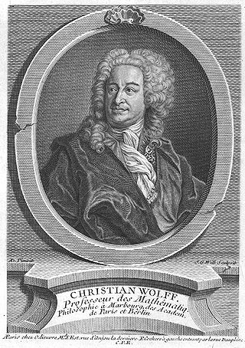
Филология терминін неміс философы Христиан Вольф енгізген

Slide 8
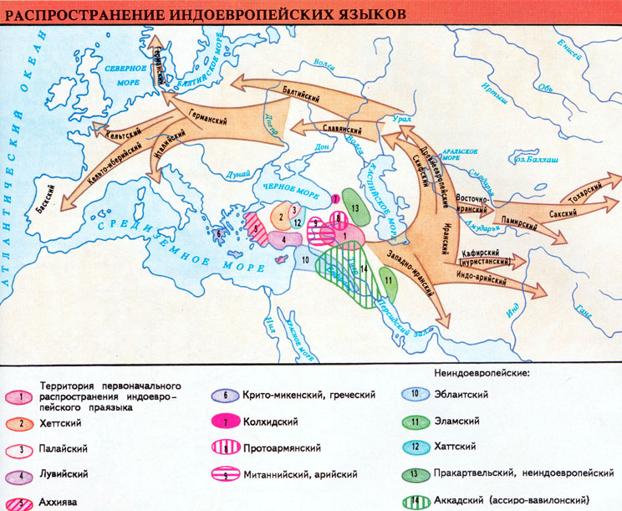
Үндіеуропа тілдерінің таралу аймағы

Slide 9
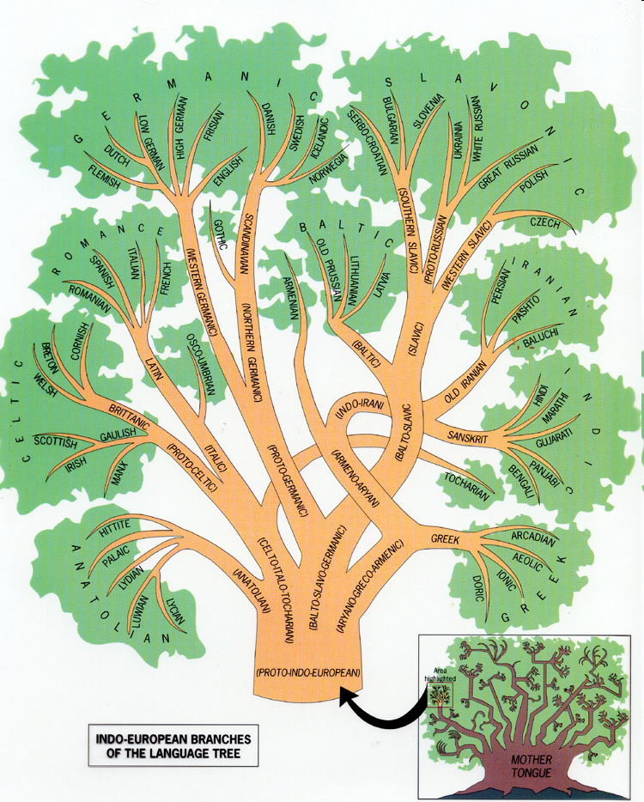
Үндіеуропа тілдерінің ағашта бейнеленуі

Slide 10
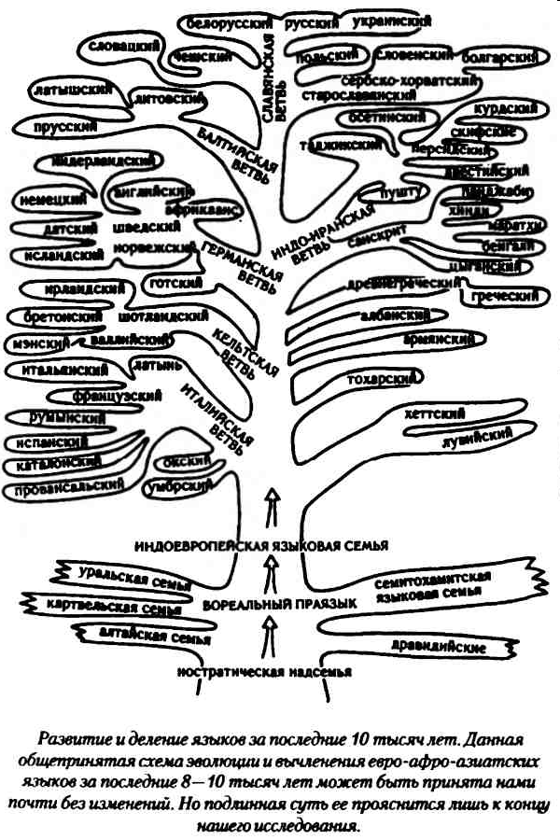
Үндіеуропа

Slide 11
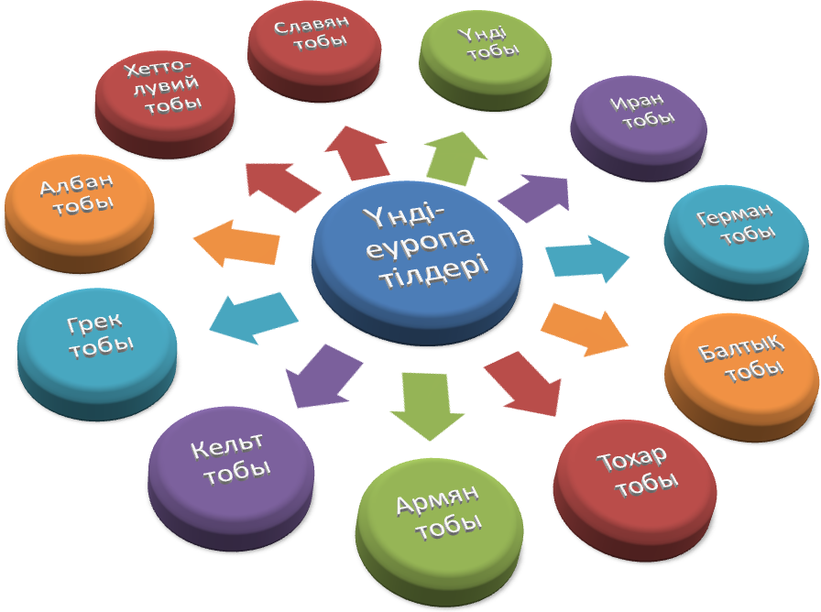

Slide 12
Синдхи
Хинди
Сыған
Урду
Үнді тобы
Лахнда
Кашмир
Бенгали
Панджаби

Slide 13
парсы
Белудж
дари
Талыш
Иран тобы
Тәжік
Курд
Осетин
Тат

Slide 14
Өлі тіл: латын
Молдаван
Француз
Румын
Провансал
Роман тобы
Португал
Испан
Итальян
Сардин

Slide 17
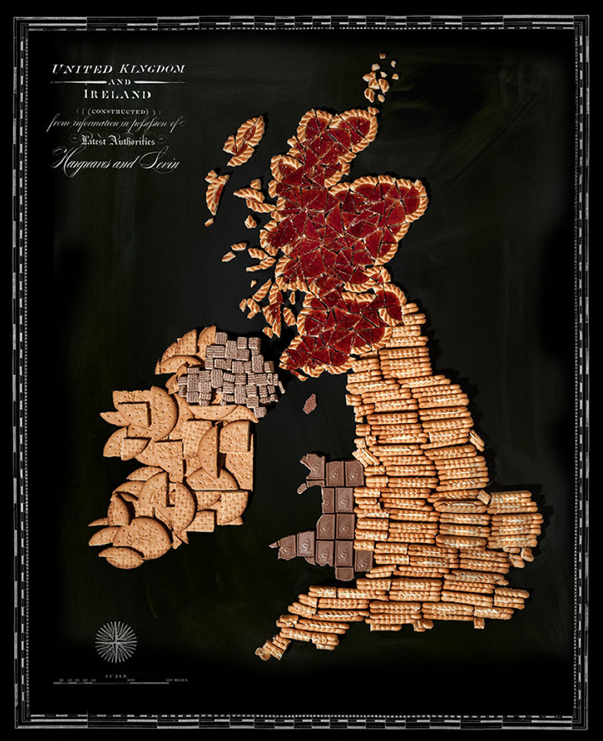
Ағылшын тілі
Ол Ұлыбританияның, АҚШ, Австралияның, Жаңа Зеландияның ұлттық тілі болып табылады. Канадада ағылшын тілі екі мемлекеттік тілдердің бірі және 40% тұрғындары осы тілде сөйлейді.

Slide 18

Ағылшын тілі
Африкаанс тілімен қатарлас ОАР ол мемелкеттік тіл қызметін атқарады. Жергілікті тілдермен бірге мемлекеттік болып колонияларда да қалды. Африкада шамамен 5 – Нигерия, Гана, Уганда, Кения, Танзания.

Slide 19
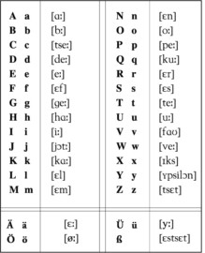
Неміс тілі
Неміс тілі (нем. Deutsch, Deutsche Sprache) — немістердің, австриялықтардың, лихтенштейндіктердің және швейцарлықтардың көп бөлігінің тілі. Германия, Австрия, Швейцария, Люксембург, Лихтенштейнде мемлекеттік тіл болып табылады. Үнді-еуропа тілдерінің герман тобына жатады. Жазуы латын әліпбиіне негізделген.

Slide 20
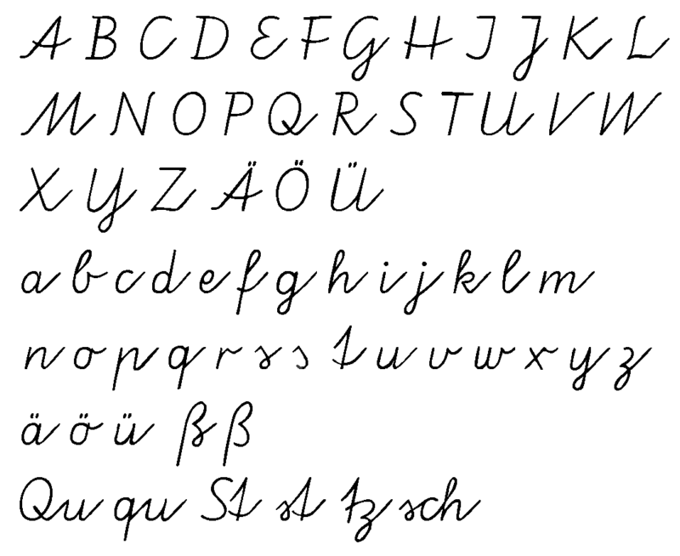
Неміс алфавитінде 26 әріп бар. Оларға қоса Ä ä, Ö ö, Ü ü сынды умляуттар мен ß белгісі бар. Ä ä әрпі қазақ тіліндегі Ә және Э әріптеріне сай келеді, Ö ö әрпі Ө және ё әріптеріне ұқсас, Ü ü әрпі Ү және Ю әріптеріне сай келеді. Ал ß (Эсцет) белгісі болса қатар келген С әрпі сияқты, ß=ss.

Slide 21
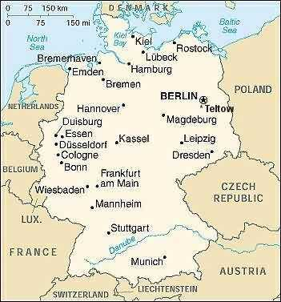
Неміс тілінің тарихы — орта ғасырлардың бас кезінде орын алған жоғарғы неміс дауыссыздар өзгерісінің нәтижесінде неміс тілінің батыс герман тілдерінен бөлініп шыққан кезінен бастап басталады. Көне жоғарғы неміс тілі, орта жоғарғы неміс тілі және қазіргі неміс тілінің бастамасы, барлығы Қасиетті Рим империясының тарихына тұспа-тұс келеді. 19-20-шы ғасырларда стандарт неміс тілі қалыптасып, диалектілік айырмашылықтардың азаюы орын алды.

Slide 22
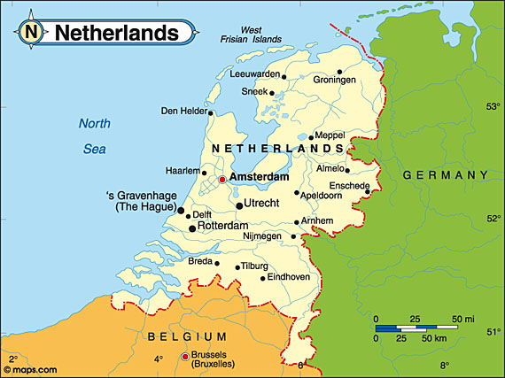
Нидерланд (голланд) тілі
Нидерланды мен Фландрия тұрғындарын біріктіретін және Белгияның солтүстік провинциясын біріктіретін тіл. Батыс Индия мен АҚШ та сөйлейді. Нидерланд тілінде шамамен 20 млн. адам сөйлейді.

Slide 23
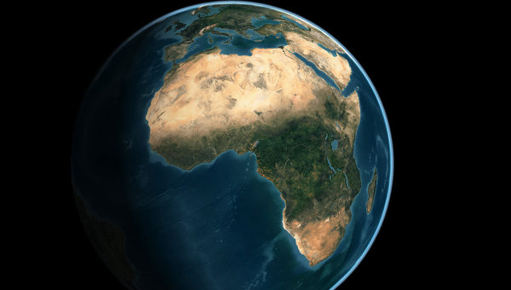
Африкаанс тілі
Африкаанс тілі (сонымен қатар бур тілі) (Afrikaans [afri´ka:s]) нидерланд тіліне туыс тіл болып табылатын, 1925 жылдан бастап зулу, коса және ағылшын тілдерімен қатар қолданылатын Оңтүстік Африка Республикасының ресми тілі болып табылады. Шамамен африкаанс тілі 6 млн. адам үшін ана тілі ретінде қызмет жасайды. Таралған аймағы – ОАР-ның Трансваал және Оранжевая провинциясы.

Slide 24
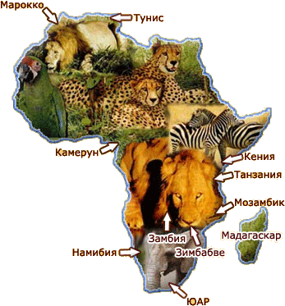
Африкаанс тілі
Ең алғаш осы тілде сөйлегендерді бурлар деп атаған, ол сөз нидерланд тілінен аударғанда boer [bu:r] «шаруа» деген мағынаны білдіреді. Бұл тіл Нидерланд тілінің оңтүстік диалектілік говорынан негіз алған.

Slide 25
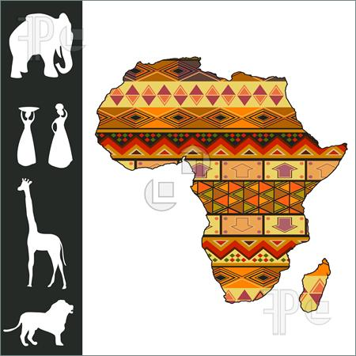
Африкаанс тілі
Осы тіл алғашында тек ауызекі сөйлеу тілінде ғана қолданылды, ал құжат, шіркеу, мектеп, мәдениет тілі болып Нидерланд тілін пайдаланылды. Бұл тілдік жағдаят 19 ғ. ға дейін созылды.

Slide 26
Идиш тілі
Жалпы мәлімет: Идиш тілі (ך̉̉̉ש̉, jidiŝ) - идиш тілі ТМД, АҚШ және басқа да елдерінде тұратын еврей халықтарының ана тілдері ретінде қызмет жасайтын тіл.

Slide 27
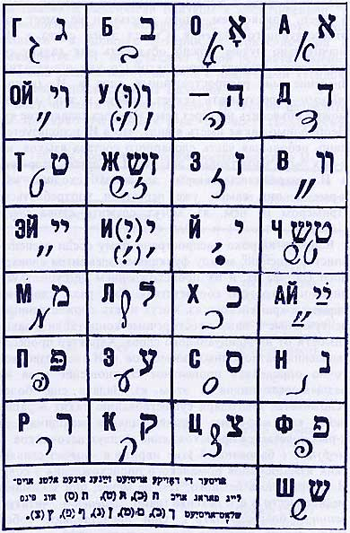
Идиш тілінің әліпбиі

Slide 28
Идиш тілі ең алғаш Германияда 11-12 ғғ.да пайда болды. Осы кезде еврей халықтары қарым-қатынас тілі ретінде неміс тілін, яғни жоғарғы кезеңдегі орта неміс тілі пайдаланылған.
Ең алғашқы атауы “йидиш-тайч”<жон. Jüdisch-tiutsch, қазіргі кездегі неміс тілі Jüdisch-Deutsch.

Slide 29
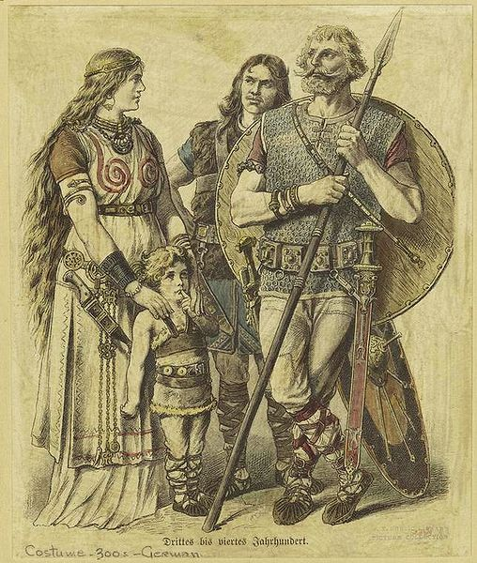
Идиш тілінің қалыптасуына неміс тілінің диалектісімен аралас қолданғанмен, біртіндеп айырмашылықтар көбейе берді. Орта идиш тіліне іс қағаздар, еврей халықтарының арасындағы қарым-қатынас тілі болып табылған көне еврей тілі әсер етті.

Slide 30
Еврейлер Германиядан шығысқа Польшаға, Литваға, Украинаға, Белоруссияға бағытталған миграциясының нәтижесінде славян тілдері осы тілге әсер етпей қоймады.

